Slide 1


Дослідження методів аналізу дистанційної роботи працівників. Рекомендації для покращення емоційного стану
ст. гр. ІПЗм-23-4 Кіданов А. О. науковий керівник: доц. каф. ПІ Лещинський В. О.

Slide 2


ДОСЛІДЖЕННЯ
Масовий перехід на дистанційну роботу під час пандемії спричинив зростання рівня стресу та частоти емоційного вигорання серед працівників.
Метою дослідження стало створення інноваційного ІТ-рішення для раннього виявлення ознак стресу, вигорання та депресивних станів.
Запропонована система має інтегрувати кілька каналів аналізу, оперативно виявляти ознаки депресії та надавати рекомендації користувачам.

Slide 3
АКТУАЛЬНІСТЬ ДОСЛІДЖЕННЯ
Емоційне вигорання та стрес стали одними з найпоширеніших проблем працівників в умовах дистанційної та гібридної роботи.
Більшість існуючих рішень є або надто поверхневими (опитування), або дорогими та інвазивними (моніторинг активності, відеоспостереження).
Зростає потреба у комплексному, доступному й етично обґрунтованому підході до оцінки емоційного стану персоналу.
Кваліфікаційна робота спрямована на розробку такої системи з використанням сучасних технологій багатоканального аналізу.

Slide 4
ПОСТАНОВКА ЗАДАЧІ
Мета: створити інтегровану систему багатоканального моніторингу та аналізу емоційного стану.
Завдання на дослідження:
Проаналізувати існуючі методи
Порівняти їх ефективність
Вибрати 2–3 найкращих методи
Розробити прототип системи
Протестувати систему

Slide 5
ПЛАН ДОСЛІДЖЕННЯ
Аналіз літературних джерел
Визначення та обгрунтування вибору методів
Визначення критеріїв для оцінки методів
Збір та нормалізація критеріїв
Розрахунок ефективності методів
Проектування архітектури системи
Розробка MVP системи
Оцінка результатів

Slide 6
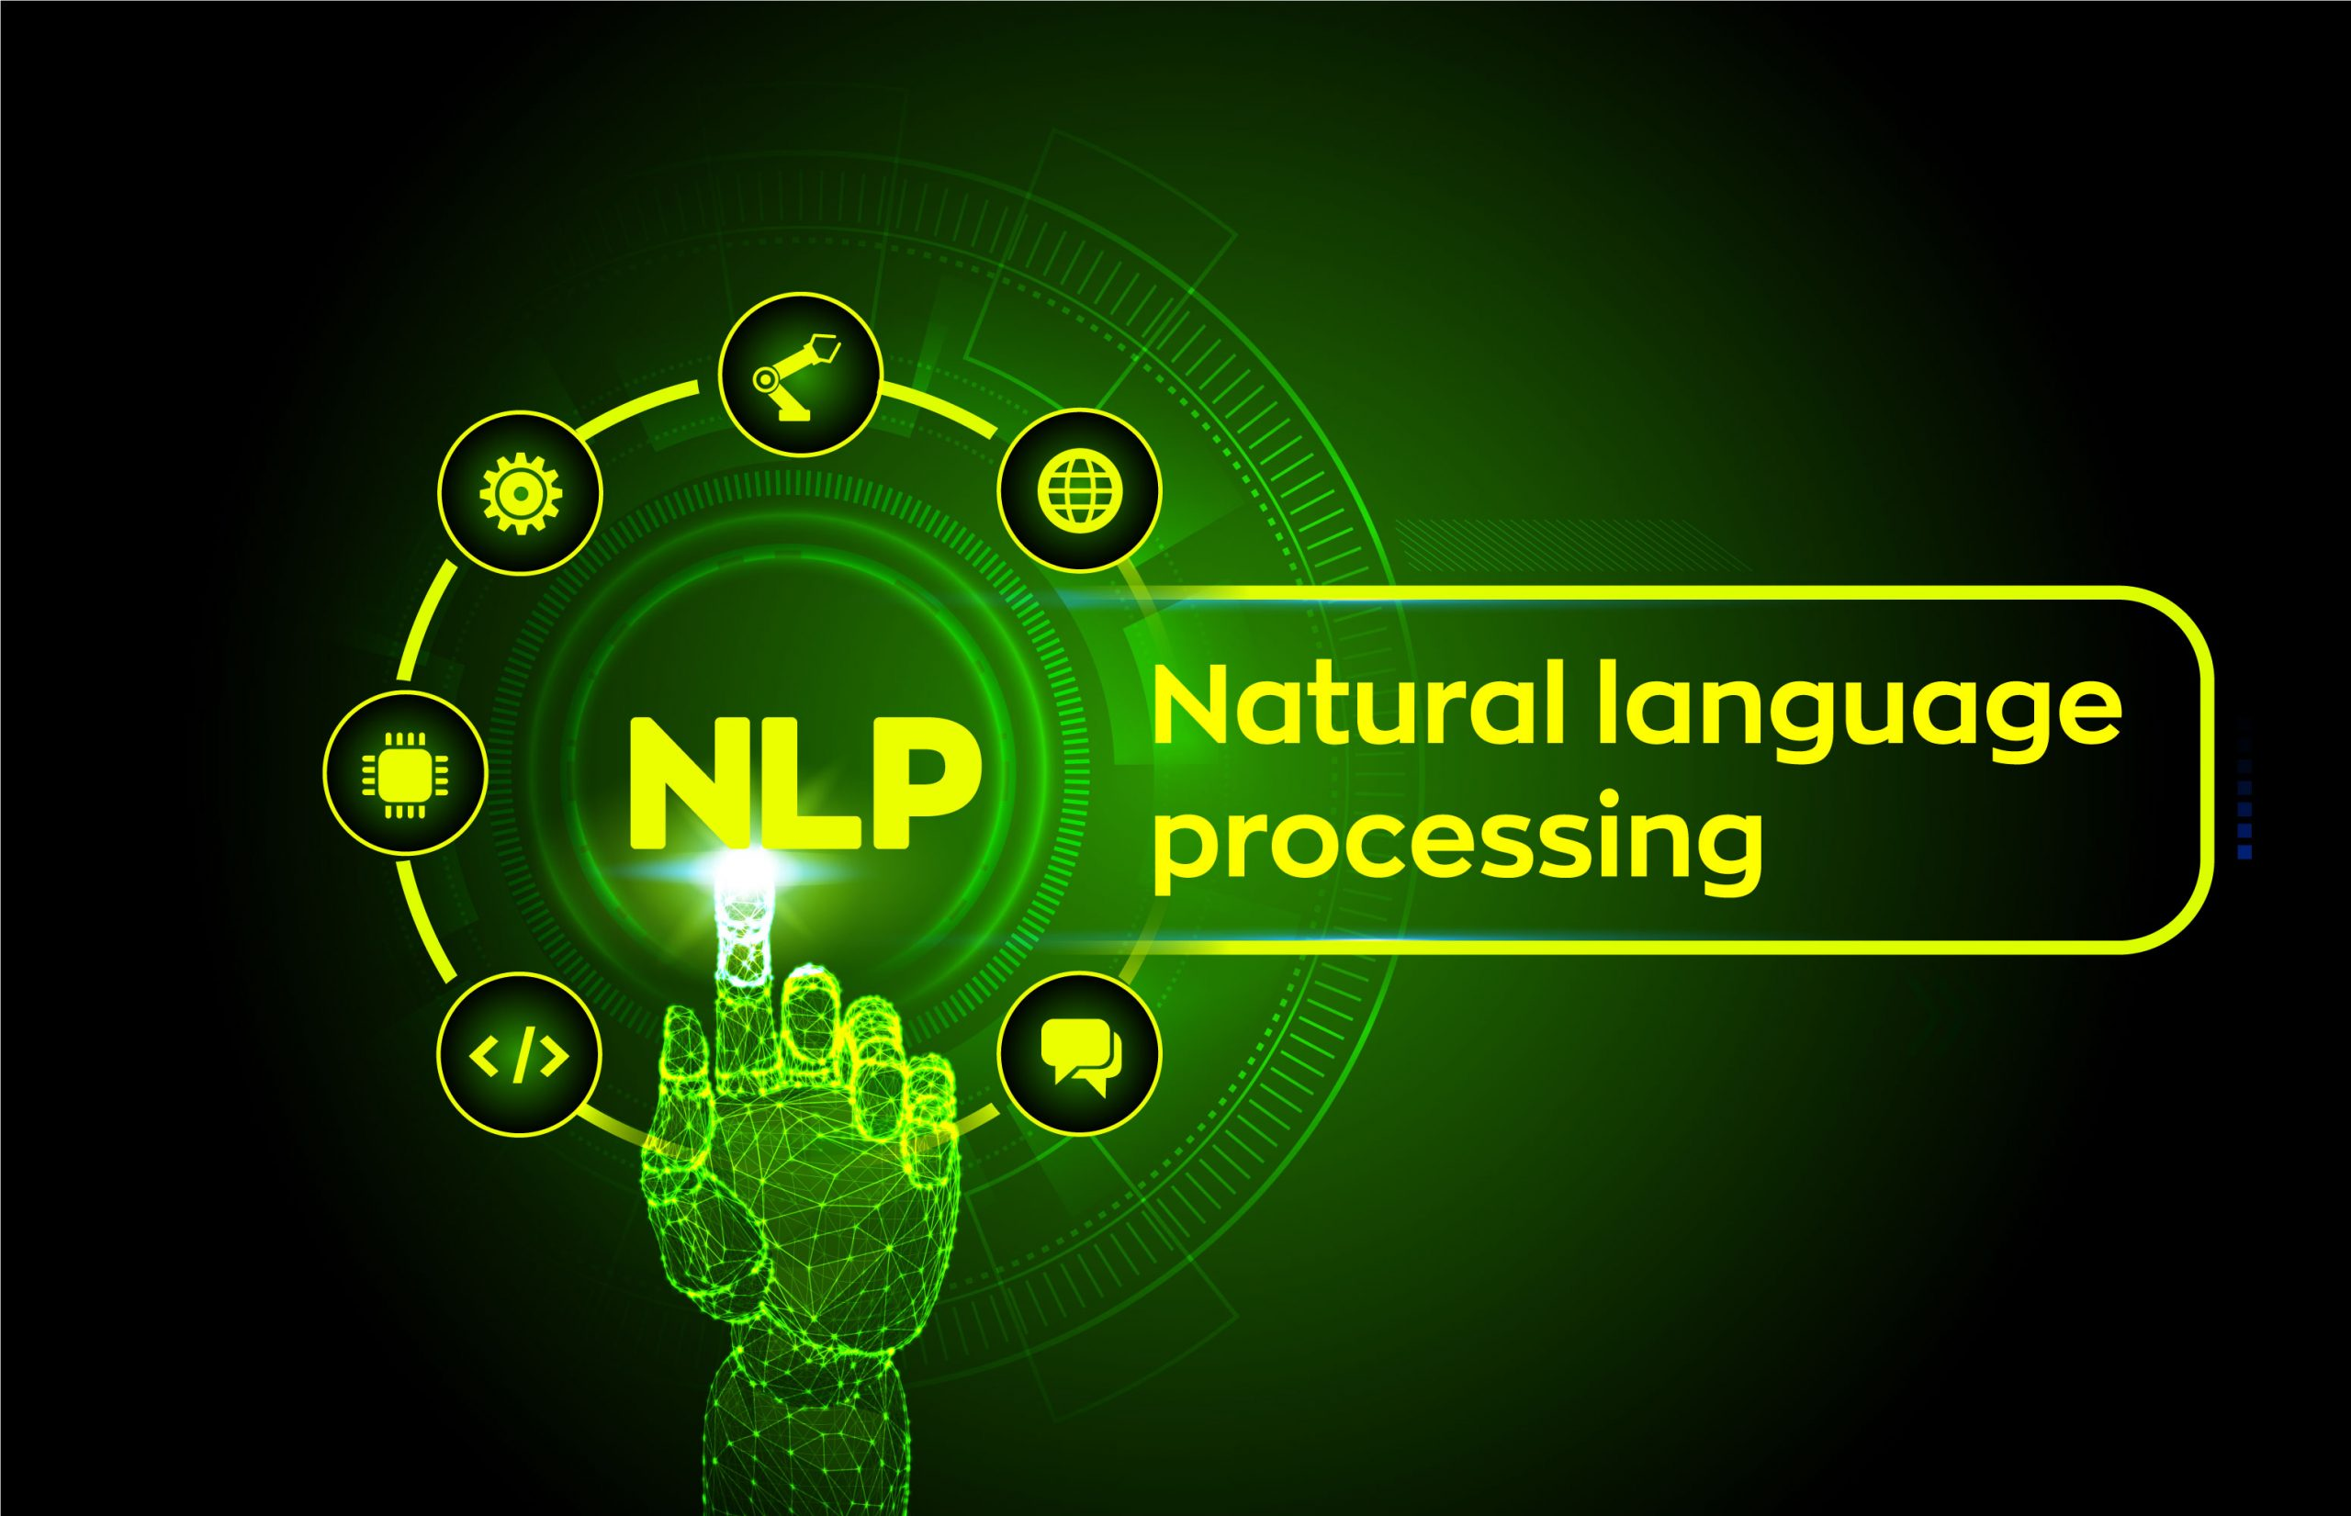
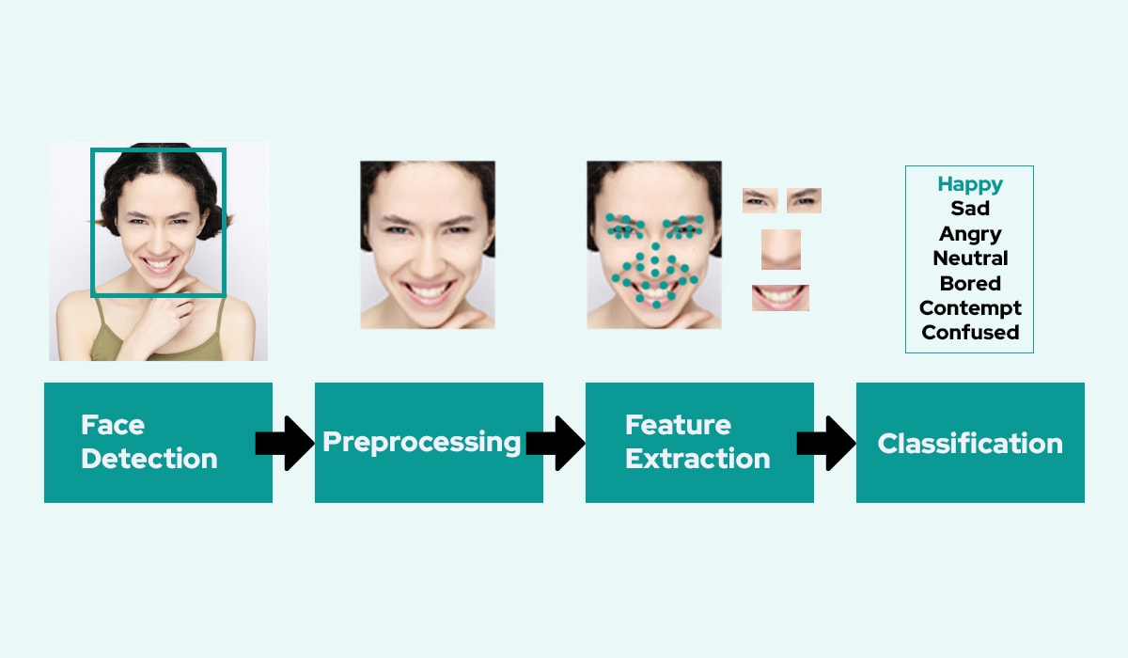
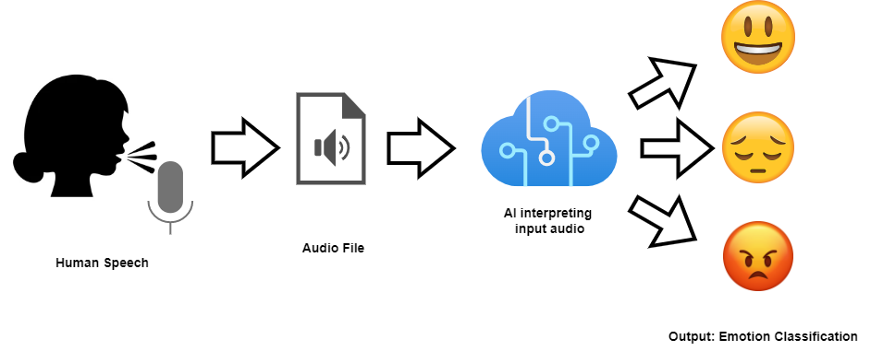
МЕТОДИ АНАЛІЗУ
NLP-аналітика
Voice Emotion Recognition
Комп'ютерне бачення
Опитування
Behavioral Biometrics
Фізіологічний аналіз
Моніторинг активності

Slide 7
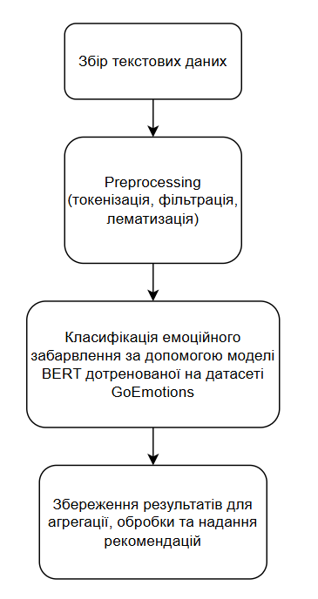
NLP-АНАЛІТИКА
Автоматичний аналіз текстових повідомлень (чати, звіти)
Використання моделі GoEmotions (класифікація 27 емоцій)
Висока точність – до 90%
Проблеми:
залежність від контексту та похибки формулювання

Slide 8
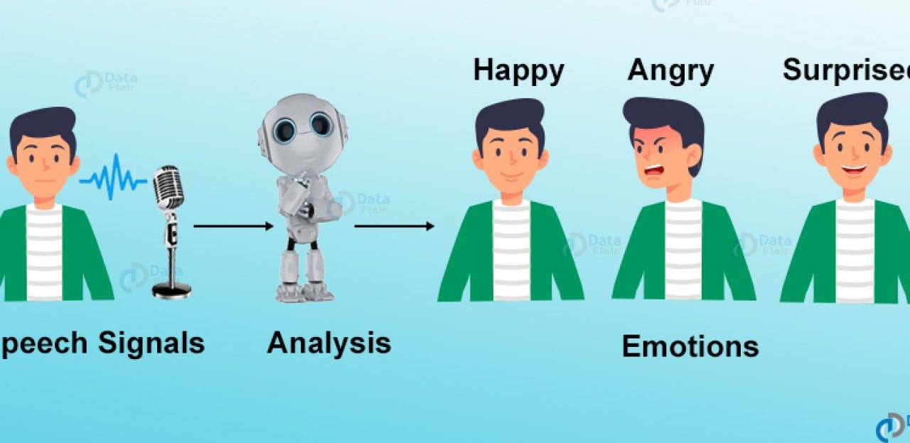
РОЗПІЗНАВАННЯ ЕМОЦІЙ У ГОЛОСІ
Аналіз тональності, тембру, пауз, швидкості мовлення
Нейронні мережі в основі (наприклад, wav2vec)
Проблеми:
висока чутливість до шуму

Slide 9
КОМП'ЮТЕРНЕ БАЧЕННЯ
Аналіз міміки на відео / відеозв’язку
Використання Mediapipe, CNN
Виявлення емоцій у реальному часі
Проблеми:
Якість відео
Висока інвазивність

Slide 10
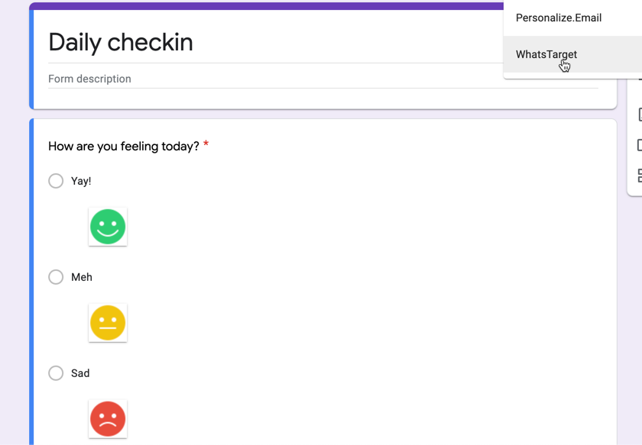
ОПИТУВАННЯ
Анкети типу PANAS або власні форми
Суб’єктивна оцінка самопочуття
Можна персоналізувати рекомендації
Проблеми:
Чесність користувачів
Людська похибка
Поверхневість
Суб’єктивність

Slide 11

ПОВЕДІНКОВІ БІОМЕТРИЧНІ ДАНІ
Патерни натискань клавіш, рух миші
Низька інвазивність, непомітний збір
Можна виявити зміну настрою через зміну поведінки
Проблеми:
Обмежена точність

Slide 12
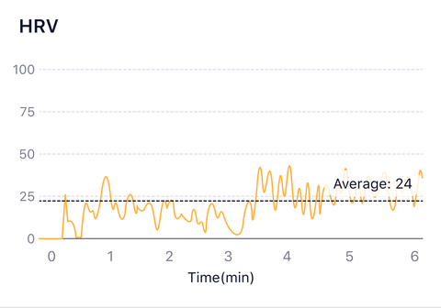
ФІЗІОЛОГІЧНИЙ АНАЛІЗ
Дані: ЧСС, дихання, мікрорухи, EDA
Можливість зменшення ризику похибки через алгоритми
Висока точність – до 92%
Проблеми:
Інвазивність
Додаткове обладнання

Slide 13
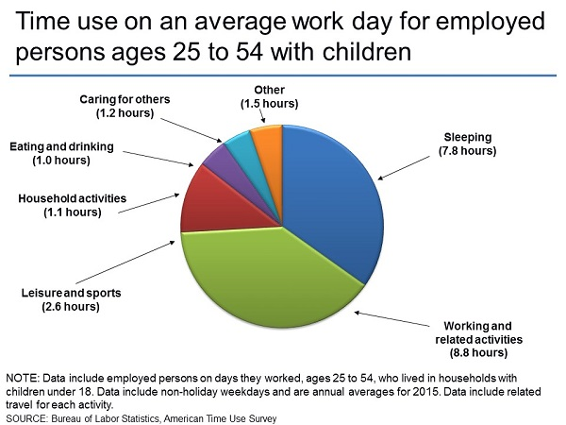
МОНІТОРИНГ АКТИВНОСТІ
Вимірювання продуктивності, тривалості перерв, зміни в динаміці роботи
Використання: RescueTime, аналіз графіків активності
Простий та автоматизований метод
Проблеми:
Не дає розуміння саме до емоцій
Необхіднсть знаходити додаткові відношення до емоцій

Slide 14
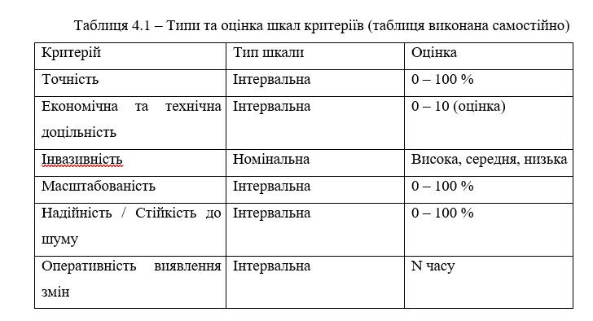
КРИТЕРІЇ ОЦІНКИ

Slide 15
ЗБІР ДАНИХ
Метод | Точність | Доцільність | Інвазивність | Масштабованість | Надійність | Оперативність
NLP-аналітика | 90 | 8 | середня | 90 | 85 | 0.5 хв
Комп'ютерне бачення | 80 | 7 | середня | 90 | 70 | 1.2 хв
Фізіологічний аналіз | 92 | 6 | середня | 80 | 90 | 10 хв
Behavioral Biometrics | 70 | 8 | середня | 85 | 65 | 2 хв
Voice Emotion Recognition | 80 | 8 | середня | 75 | 60 | 1 хв
Опитування | 60 | 8 | низька | 95 | 60 | 2 хв
Системи моніторингу активності | 65 | 9 | низька | 95 | 75 | 60 хв

Slide 16
НОРМАЛІЗАЦІЯ ДАНИХ
Метод | Точність | Доцільність | Інвазивність | Масштабованість | Надійність | Оперативність
NLP-аналітика | 0,82 | 0,67 | 0 | 0.75 | 0,83 | 1
Комп'ютерне бачення | 0,63 | 0.33 | 0 | 0,75 | 0,33 | 0,98
Фізіологічний аналіз | 1 | 0 | 0 | 0,25 | 1 | 0,84
Behavioral Biometrics | 0.31 | 0,67 | 0 | 0,5 | 0,16 | 0,97
Voice Emotion Recognition | 0,63 | 0,67 | 0 | 0 | 0 | 0,99
Опитування | 0 | 0,67 | 1 | 1 | 0 | 0,97
Системи моніторингу активності | 0,16 | 1 | 1 | 1 | 0,5 | 0

Slide 17
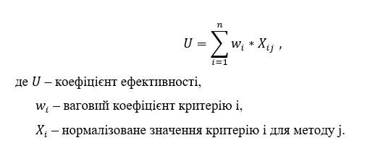
ОЦІНКА ЕФЕКТИВНОСТІ
Метод | Коефіцієнт ефективності
NLP-аналітика | 0.722
Фізіологічний аналіз | 0.614
Комп’ютерне бачення | 0.548
Системи моніторингу активності | 0.522
Опитування | 0.496
Behavioral Biometrics | 0.440
Voice Emotion Recognition | 0.436

Slide 18
РЕЗУЛЬТАТИ ТЕОРЕТИЧНОГО ДОСЛІДЖЕННЯ
Проаналізовано 7 сучасних методів обробки та визначення емоційного стану людини
Проведено кількісне порівняння методів за 6 критеріями
Застосовано аддитивну згортку та обрано 3 методи з найкращими показниками ефективності:
NLP-аналітика (0.722)
Фізіологічний аналіз (0.614)
Комп’ютерне бачення (0.548)
Підтверджено доцільність багато-канального алгоритму визначення стресу, депресії та вигорання

Slide 19
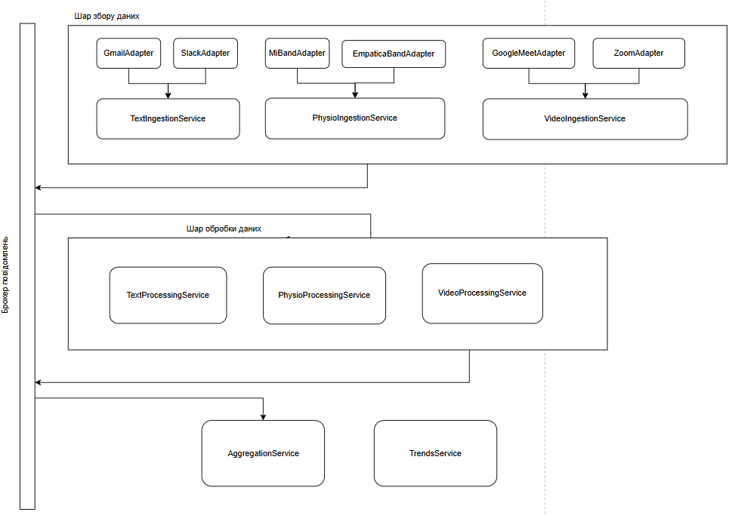
АРХІТЕКТУРА СИСТЕМИ

Slide 20
ВИМОГИ ДО СИСТЕМИ
Функціональні:
збір даних
обробка даних
аналіз даних
агрегація результату аналізу
аналіз емоційного стану
генерація рекомендацій
візуалізація даних
аутентифікація та авторизація
реальний час та інтерактивність
Нефункціональні:
продуктивність і оперативність
масштабованість
безпека та конфіденційність
надійність
зручність використання
підтримуваність

Slide 21
MVP-ВЕРСІЯ СИСТЕМИ
Допущення:
Збір реальних даних замінено на генерацію
Відсутня реалізація адаптерів
Виключено мобільний додаток
Спрощений інтерфейс
Реалізовано:
Сервіси збору даних (з генерацією)
Аналіз даних та виокремлення емоцій та інших показників
Агрегація даних та обчислення трендів
Визначення індексів стресу
Web-додаток для відображення даних по користувачам
Web-розширення для повідомлення користувачу

Slide 22
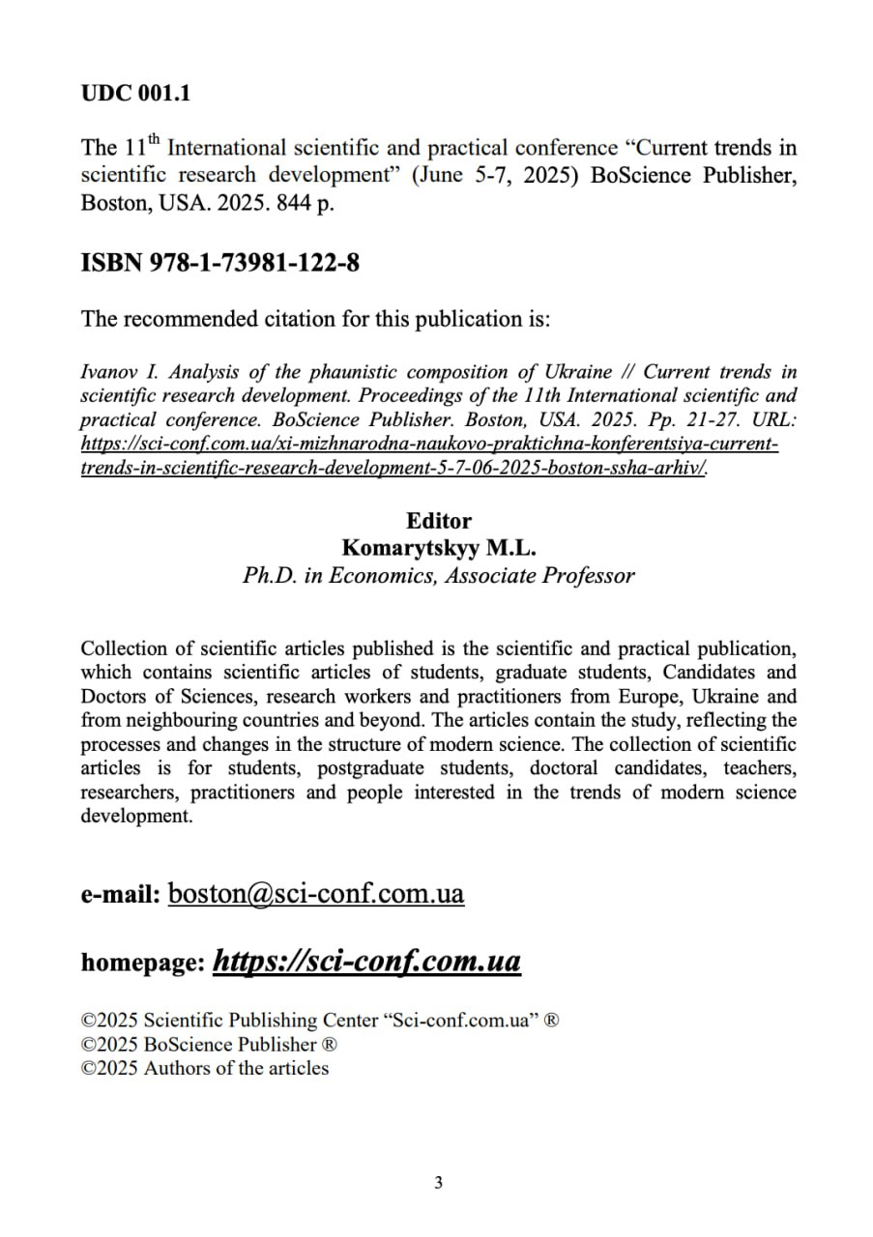
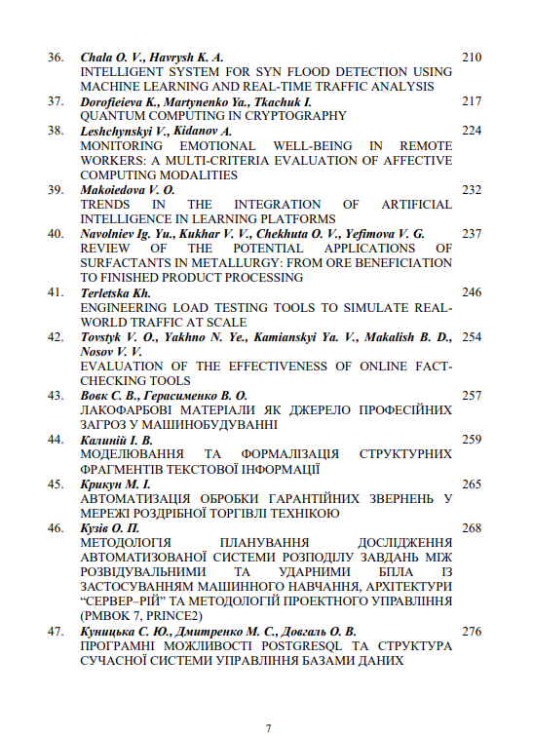
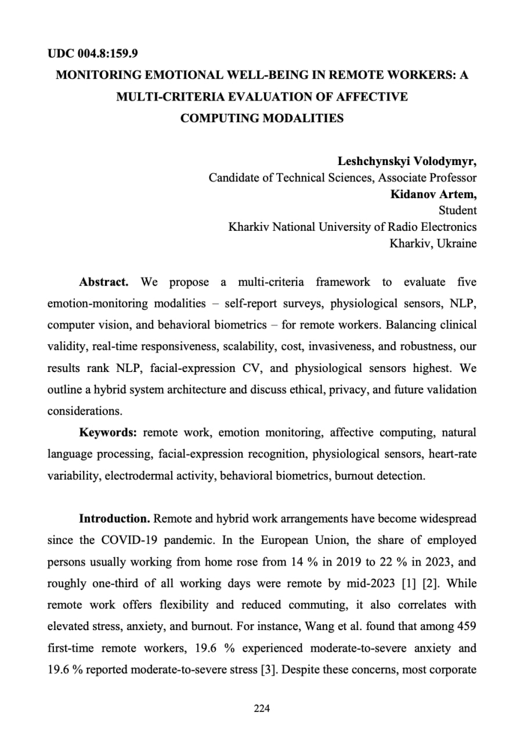
АПРОБАЦІЯ РЕЗУЛЬТАТІВ РОБОТИ

Slide 23
ВИСНОВКИ
Проведено аналіз 7 методів оцінки емоційного стану працівників.
Визначено ключові критерії ефективності: точність, інвазивність, масштабованість, тощо.
Розраховано коефіцієнти ефективності для кожного методу з використанням аддитивної згортки.
Обрано 3 найефективніші методи: NLP, фізіологічний аналіз, комп’ютерне бачення.
Розроблено архітектуру програмної системи моніторингу емоційного стану з багатоканальним збором даних.
Реалізовано MVP-прототип із тестовими даними та базовою функціональністю.
Отримані результати підтверджують доцільність багатоканального підходу до моніторингу емоційного стану.

